Slide 1
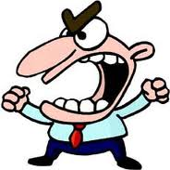
ÖFKE KONTROLÜ

Slide 2

ÖFKE NEDİR?
TDK'nin tanımına göre öfke; engellenme, incinme ve gözdağı karşısında gösterilen saldırganlık tepkisi, kızgınlık, hışım, hiddettir.

Slide 3

Gerçekler mİtler
Öfke bir davranış tarzı değil, fizyolojik ögeleri olan bir duygudur. Öfke evrensel bir duygudur. Öfke ile başa çıkmanın en sağlıklı yolu onu daha az zarar verecek bir hale getirmektir. Duyguların saldırganca ifadesi, çözüm yerine daha çok saldırganlığa neden olur. | Bağırarak, eşyalara vurarak öfke ile başa çıkılmış olur. Saldırganlık insanın içgüdüsel davranışıdır. Öfke her zaman anında ifade edilmelidir. Bazı insanlar hiç öfkelenmez. Kadınlar erkeklerden daha az öfkelenirler.

Slide 4
Öfke kişinin öfkeyi kendi içinde yorumlayışı ile yakından ilgilidir. Birinin öfkelendiği şeye başka biri gülüp geçebilir. HER BİREYİN ÖFKELENDİĞİ DURUMLAR FARKLIDIR.
Öfke de yaşanan, normal bir duygudur. Mutluluk ya da üzüntü gibi. Ancak olumsuz bir duygu olduğu için genellikle reddedilir.
Neye öfkelendin?
Ne oldu da böyle mutlusun?
Öfkeyi daha çok reddetme eğilimindeyiz: «hayır, sinirli değilim!»

Slide 5
Hangİ zamanlarda öfke duyarız?
İncindiğimizde
Haklarımız çiğnendiğinde
İstek ve ihtiyaçlarımız engellendiğinde
Beklentilerimiz karşılanmadığında
Tehdit hissettiğimizde

Slide 6
ÖFKELENDİĞİMİZDE NE YAŞARIZ?
Kalp atışı hızlanır, soluk alıp verme artar. Enerji artışı görülebilir. Yüz kızarması, titreme hissi, uyuşma hissi, tıkanma hissi…
Verdiğimiz davranışsal ve sözel tepkiler ise kültürün ürünüdür ve çevreden öğrenilmiştir.

Slide 7
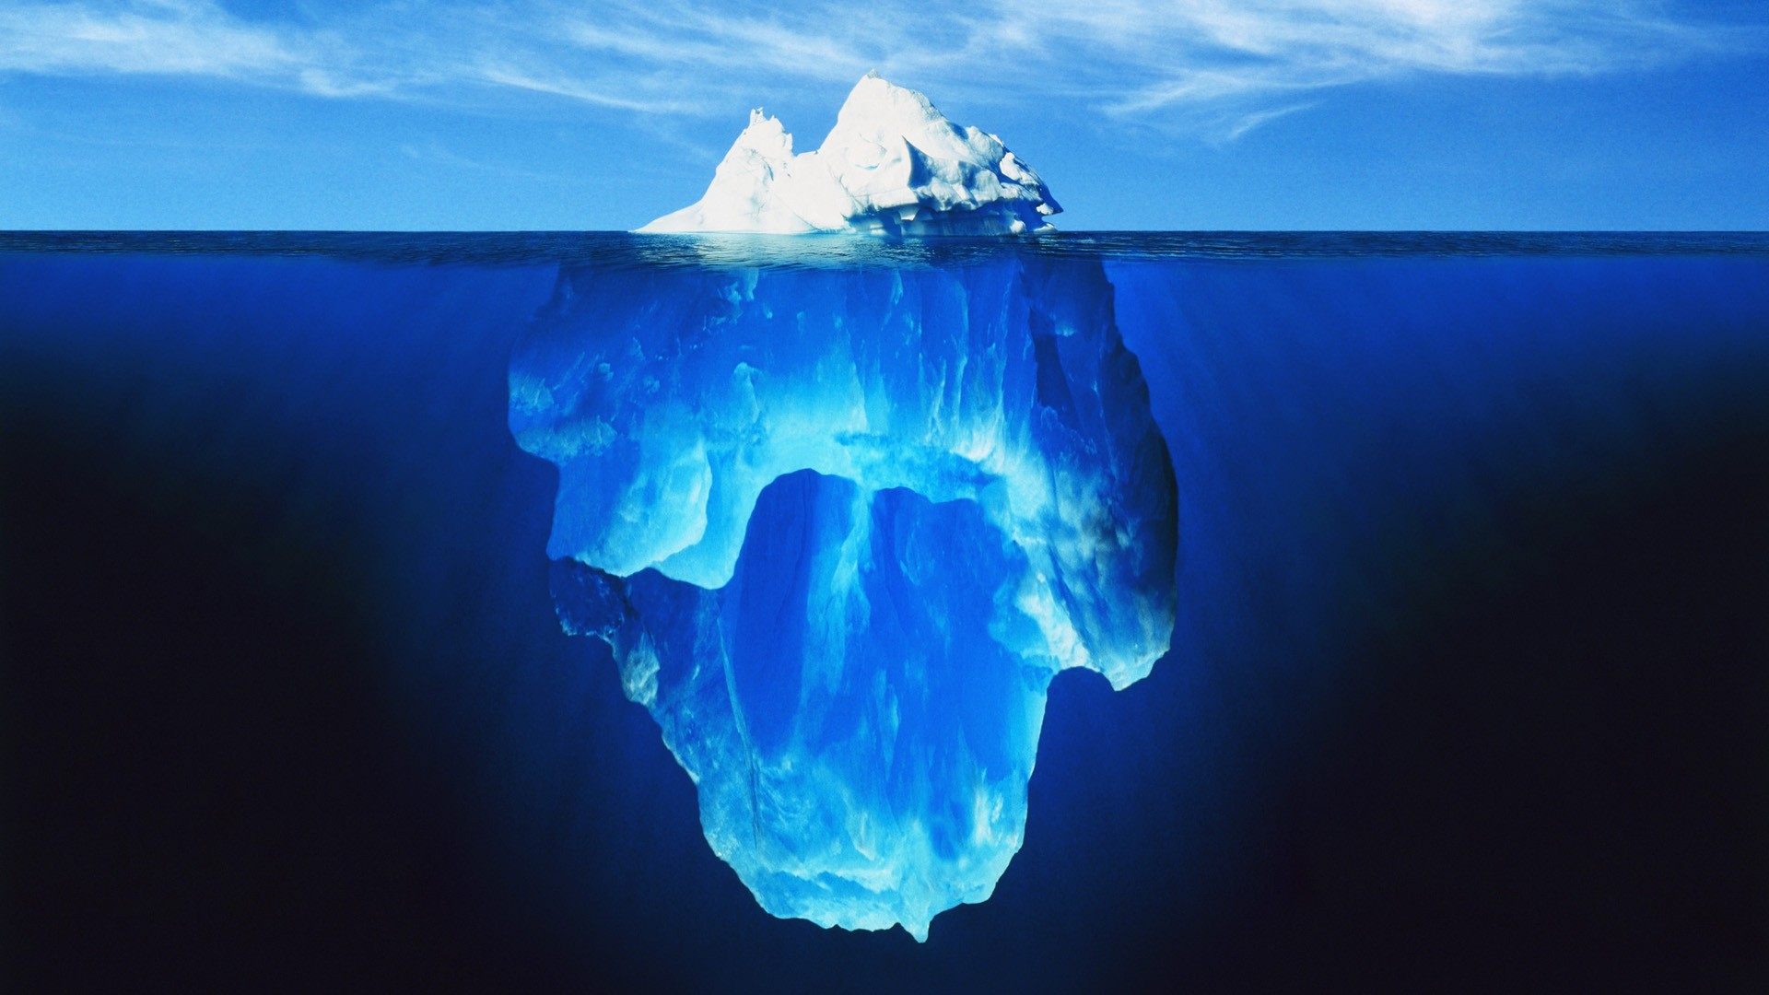
Buzdağının görünen kısmı: ÖFKE
Peki ya görünmeyen kısmı???
Kıskançlık, üzüntü, merak, yalnızlık, kaygı, itilmişlik, hayal kırıklığı, haksızlığa uğrama, anlaşılamamak, sıkıntı…

Slide 8
ÖFKE TÜRLERİ
Bu temel duygular birikip sertleşip katılaşınca buzdağının tepesindeki buzdağını oluşturur!
SÜREKLİ ÖFKE
Güçlü imaj oluşturduğu konusunda öğrenme ve pekişme sonucu olabilir. Kişilik bozukluğu (antisosyal kişilik) olabilir. İncinmeden çok, incitmeyi tercih edebilir. Böyle kişilere öfkesini kabul ettirmek bir hayli güçtür.
DURUMLUK ÖFKE
Öfke, olaya bağımlıdır. Özel durumlar karşısında ortaya çıkar. Kişiye öfkeli olduğunu kabul ettirirseniz, onu kontrol etmeniz kolay olur. Öfkenin kontrol edilememesi durumunda daha sonradan utanma duygusu yaşanabilir.

Slide 9
PEKİ SEN ÖFKELENDİĞİNDE ÖFKENİ NASIL İFADE EDERSİN?
ÖFKENİN İÇE YÖNELMESİ
Bazılarımız öfkemizi ifade etmekte zorlanırlar. Kendilerine ait kuralları ve ölçüleri olması nedeniyle böyle olanlarımız duygularını ifade etmeye engel koyarlar.
Böyle insanların tepkileri genellikle somurtma, küsme, surat asma gibi edilgen tepkilerdir.
ÖFKENİN DIŞA YÖNELMESİ
Öfkenin dışa yönelmesi, öfke duygusunun sözel olarak ifade edilmesidir. Ancak bu ifade fevri bir biçimde kontrolsüzdür. Öfkelerini bu biçimde ifade eden kişilerin ilişkilerinde problem yaşamaları, herhangi bir topluluktan ya da toplumdan dışlanmaları kaçınılmazdır.

Slide 10

“ÖFKEMİ AMACIMA ULAŞMAYI ENGELLEMEYECEK BİR TARZDA NASIL İFADE EDEBİLİRİM?”

Slide 11
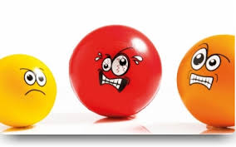
Öfke, yıkıcı, zarar verici bir biçimde değil, geliştirici, girişimde bulunmaya yönlendirici, yaratıcılığı kullanmaya zorlayıcı olarak ortaya konabilmelidir.

Slide 12
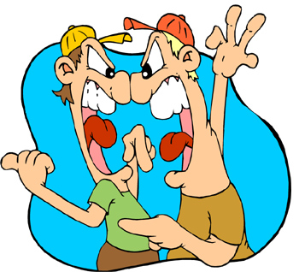
öfkeyle baş etmede kullanılan yanlış yollar
öfkeyi yok saymak
öfkeyi başkasına
aktarmak
öfkeyi saldırganca
ortaya koymak
öfkeyi kendine yöneltmek

Slide 13

ÖFKE KONTROLÜ
Öfke kontrolünde temel amaç; saldırganlıktan uzak, şiddet içermeyen, kişinin kendisine ve çevresine zarar vermeyecek şekilde duygusunu ifade becerisi kazanmasıdır.
Öfke kontrolünü öğreten pek çok yöntem vardır. doğru yöntem kişiden kişiye değişebilir.
Bireyin kişilik özelliği, yaşam tarzına uygun olanın seçilmesi etkili sonuca ulaştırır.

Slide 14
ÖFKE KONTROLÜNDE TEMEL İLKELER
Konu sizin için önemliyse mutlaka konuşmalısınız.
Sorunu düşünüp açıklık kazandırmaya zaman ayırın.
Ben diliyle konuşun.
İnsanların farklı olduğu gerçeğini kabul edin.
Hiçbir sonuca varmayan tartışmalara girmeyin.

Slide 15
ÖFKEYLE OLUMLU BAŞETME YOLLARI
Hangi duygunuz öfkeye yol açıyor? Önce asıl duygunuzu fark edin.
Hakkınızı koruyun ancak ne pasif ne saldırgan olmadan!
Gerektiğinde mola alıp sakinleşin!
Abartılı ve dramatik düşüncelerinizi sorgulayın asıl nedenini bulun!
Duygularınızı anlattığınız bir günlük tutun. yazı yazmak zor geliyorsa resim de yapabilirsiniz.
Asıl sorun öfke değil, İFADE EDİLME BİÇİMİDİR UNUTMAYIN.

Slide 16

ÖFKELİ İSENİZ
Derin nefes alın: öfke tepkisi vermeden önce en az 10 defa derin nefes alıp verin, sonra tepki verin…
Çatışma ortamından bir süre uzaklaşın…
Tartışmayı erteleyin…
Koşun…
Enerjinizi boşaltın…
İşi komikliğe vurun, gülün, kahkaha atın…
Film izleyin…
Bir meşguliyet bulun…

Slide 17
DUR
DÜŞÜN
HAREKET ET

Slide 18
ÖFKEYİ KONTROL ETME STRATEJİLERİ
Öfkenin ilk işaretine dikkat edilmeli böylece öfke kontrolden çıkmadan kontrol edebilirsin.
Sinirlemeye başlanıldığında düşüncelerin sakin tutabilmen önemlidir.
sevdiğin insanlardan öfke kontrolü konusunda destek almalısın.
Mutluluk öfkeden uzak tutar. Mutlu ve sakin atmosfer korumalısın.
Öfkeli bir durum olduğunda, çatışmayı çözmeye başlamalısın
Öfke yönetiminde kilit nokta hayati olmayan kusurlarda hoşgörü göstermektir.

Slide 19
ÖFKEYİ KONTROL ETME STRATEJİLERİ
Geçmişteki hatalardan ders almak önemlidir.
Değiştirilemez olan şeyleri kabul etmek gerekir.
Başkalarının hatalarını affetmek ve unutmak önemlidir.
Öfkeni doğru şekilde ifade edip etmediğini kontrol etmelisin.
Öfkenin “patlamasına” izin verme. Bu bireylere fiziksel ve zihinsel olarak zarar verir.
Diğer insanların da ihtiyaçlarına ve duygularına değer verebilmelisin.
Bir durum ya da kişi tarafından kontrolden çıkacağını hissettiğinde kendini geri çekmeyi bilmelisin.

Slide 20
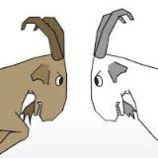
KİŞİLERARASI ÇATIşMA NEDİR?
Bir tarafın davranışları diğerinin gereksinimine ters düşüyor, engelliyor ya da değerleri birbirine uymuyorsa bu kişiler arasında ortaya çıkan sürtüşmeye çatışma denir.

Slide 21
Çatışma çözme stratejİlerİ
ÇATIŞMADAN KAÇMAK (KAYBET-KAZAN) (KAYBET-KAYBET)
Bireyin sorunu görmezden gelip küserek kaçarak ya da sorun yokmuş gibi davranarak çatışmadan kaçması durumudur.
Kaçan kişi kaybedip karşıdaki kazanabileceği gibi iletişime geçilmemesi durumunda her iki kişi de olaydan zararlı çıkabilir.

Slide 22
SALDIRGAN VE YIKICI TEPKİLER (KAZAN KAYBET)
Güçlü olanın güçsüze tehdit, şantaj, küfür ya da saldırganlık ederek istediği amaç doğrultusunda kendisinin kazanması karşısındakinin kaybetmesi durumudur.
Kişiler üzerinde tamiri mümkün olmayan hasarlar meydana getirebilir.

Slide 23

YAPICI, BARIŞÇIL VE ONARICI TEPKİLER (KAZAN-KAZAN)
Karşılıklı konuşarak, olayların artı ve eksileri göz önüne alınarak, hiç kimsenin zarar görmemesini sağlayarak, empatik bir dil kullanarak sorunların çözüme kavuşturulmasıdır.

Slide 24
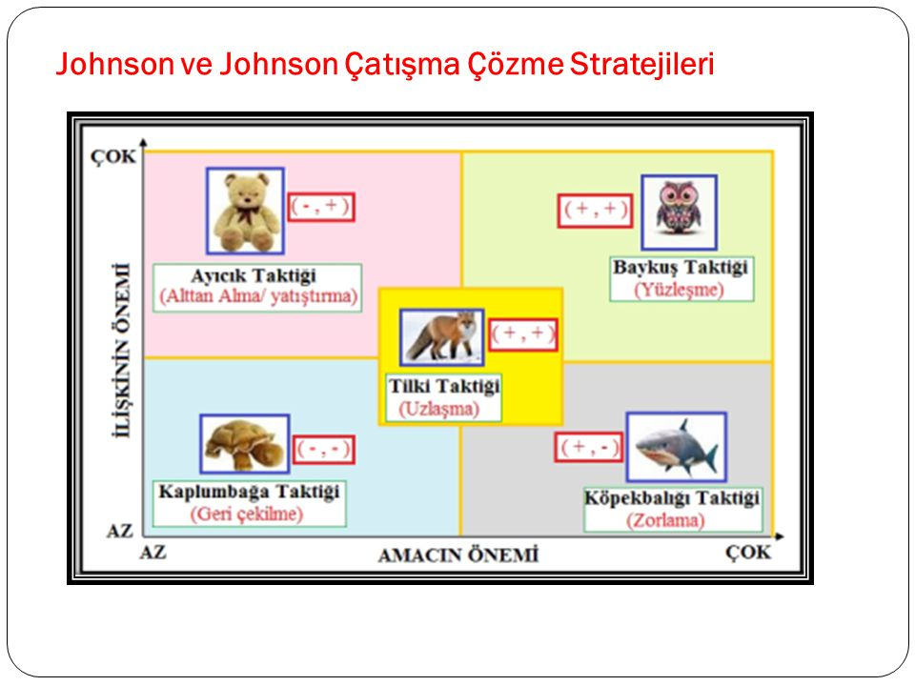

Slide 25
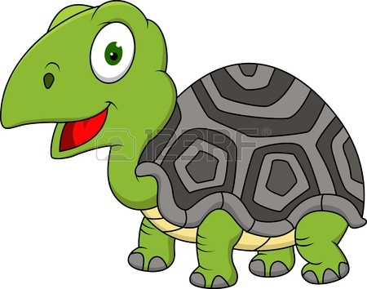
KAPLUMBAĞA TAKTİĞİ
Kaplumbağa (Kaçınma): Kaplumbağalar çatış- madan kaçınmak için geri çekilirler. Çatışma yaratan sorunlardan ve kişilerden uzak dururlar.

Slide 26
HANGİ DURUMLARDA KAPLUMBAĞA TAKTİĞİ İŞE YARAR??
Çatışmayı ele alacak zamanınız yoksa,
Ortam uygun değilse (“şimdi yeri ve zamanı değil” diyorsanız),
Daha önemli sorunların baskısını hissediyorsanız,
Çıkarlarınızın gözetileceğine dair hiçbir umut ışığı göremiyorsanız,
Çok öfkeli bir kişiyle karşı karşıya iseniz,
Tam olarak hazır değilseniz, bilgi edinmeye ve düşünmeye ihtiyaç duyuyorsanız,
Duygusal olarak çok fazla yüklüyseniz ve çevrenizdeki diğer kişiler çatışmayı daha başarılı bir biçimde çözebileceklerse, kullanmak uygun olabilir

Slide 27
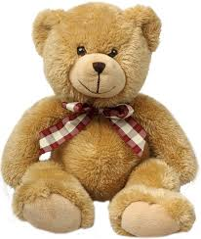
Oyuncak ayı taktİĞİ
Oyuncak ayı (Uyma): Oyuncak ayılar için ilişki çok önemli, amaç pek önemli değildir. İlişkilerin bozulmaması için çatışmayı yatıştırmaya çalışırlar.

Slide 28
Hangİ DURUMLARDA OYUNCAK AYI TAKTİĞİ İŞE YARAR?
Sorun sizin için çok önemli değil; ama diğer kişi için çok önemliyse,
Üzüleceğinizi ya da çok yıpranacağınızı hissettiğinizde,
«Kazanamayacağınızı bildiğiniz” sürekli bir rekabet halinde olmak sizin için zararlı olacaksa,
Mevcut uyumu (dengeleri) korumak çok önemliyse (“Şimdi zamanı değil” diyorsanız),

Slide 29

Köpek balığı taktİĞİ
Köpek balığı (Güç kullanma, rekabete girme): Kendi amaçları çok önemli, ilişkileri ise önemsizdir. Bu nedenle kendi çözüm önerilerini kabul etmesi için, çatıştığı kişiyi zorlar ve karşısındaki kişi üzerinde güç kullanmayı dener.

Slide 30
HANGİ DURUMLARDA KÖPEK BALIĞI TAKTİĞİ?
Kesinlikle haklı olduğunuzu bildiğinizde,
Kısa süre içerisinde karar vermeniz gerektiğinde,
Muhaliflerini ezen bir kişi ile karşılaştığınızda kullanmak uygun olabilir.

Slide 31

TİLKİ TAKTİĞİ
Tilki (Uzlaşma): Orta derecede girişimcilik ve işbirliği içeren bu stratejiyi kullanan bir kişinin amacı, her iki tarafı da kısmen tatmin eden, karşılıklı olarak kabul edilebilir, uygun bazı çözümler bulmaktır.

Slide 32
Hangİ durumlarda tİlkİ taktİğİ İşe yarar?
Amaçlar orta derecede önemliyse ve daha girişken stratejileri eşit statüdeki kişiler çatışmaya taraf olmuşlarsa,
Karmaşık bir sorun için geçici bir çözüme ulaşmak gerekiyorsa,
Önemli bir sorun için uygun çözümlere ihtiyaç duyuluyorsa,
Rekabet ya da işbirliği stratejilerinin sonuç vermediği durumlarda kullanmak uygun olabilir.

Slide 33

Baykuş taktİĞİ
Baykuş (Yüzleşme, işbirliği yapma):Baykuşlar hem amaçlarına hem de ilişkilerine çok önem verirler. Çatışmaları, çözülmesi gereken sorunlar olarak görürler ve hem kendilerinin hem de diğer kişinin amaçlarına ulaşabileceği bir çözüm ararlar. işbirliğine yönelik çatışma çözme yönteminin ve bu yöntemin gerektirdiği becerilerin öğretilmesi gerekmektedir.

Slide 34
HANGİ DURUMLARDA BAYKUŞ TAKTİĞİ İŞE YARAR?
Bütün sorumluluğu siz üstlenmek istemediğinizde,
Arada büyük bir güven duygusu varsa,
Diğer kişiden taahhüt elde etmek istediğinizde,
Kin, husumet, vb. gibi yoğun duygularla uğraşmanız gerektiğinde kullanmak uygun olabilir.

Slide 35
Anlaşılacağı üzere anne babamızla, arkadaşlarımızla ya da öğretmenlerimizle çatışma yaşadığımız duruma göre farklı taktikler kullanabiliyoruz.
PEKİİ, SEN ÇATIŞMALARINI ÇÖZERKEN HANGİSİSİN??

Slide 36


Dinlediğiniz ve ilginiz için teşekkürler.

